Slide 1
Module & Package 연습문제
Notes:
07. 함수로 코드 간추리기

Slide 2
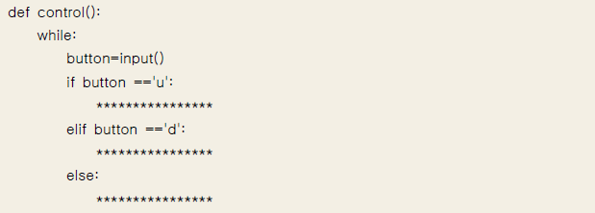
연습문제1
리모컨의 동작을 수행하는 remote.py모듈을 작성해 보자
remote는 볼륨 up, down을 지원하며 채널을 조정할 수 있다.
요구사항은 다음과 같다.
1. input으로 입력을 받아 ‘u’이면 볼륨을 증가, ‘d’이면 볼륨을 감소시켰다는 메시지를 출력한다.
2. 만약 숫자가 입력되면 채널을 이동하였다는 메시지를 출력한다.
위 코드의 *로 표시된 부분을 완성하고 작성한 모듈을 테스트해보자.

Slide 3
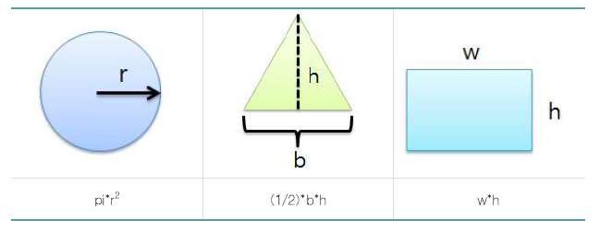
연습문제2
도형의 면적을 구하는 area.py모듈을 작성해 보자.
area모듈은 원, 삼각형, 사각형의 면적을 계산하는 함수가 아래와 같이 존재한다.
- circle(r): 반지름을 입력받아 원의 넓이를 반환한다.
- tri(b, h): 밑변의 길이와 높이를 입력받아 삼각형의 넓이를 반환한다.
- rect(w, h): 넓이와 높이를 입력받아 사각형의 넓이를 반환한다.
또한 원의 넓이를 계산할 때 필요한 파이 값을 저장하는 변수 PI를 포함하고 있으며 PI에는 3.14가 할당된다.

Slide 4
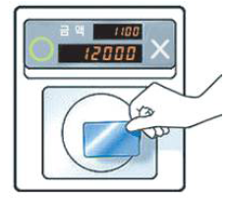
연습문제3
버스카드 단말기 모듈인 bus_pay.py모듈을 작성해 보자.
승객이 자신의 카드를 단말기에 밀착시키면 단말기는 카드의 정보를 입력받는다. 여기서는 사용자의 신분과 환승여부를 입력받는다고 가정한다.
- 사용자의 신분: 학생, 어른
- 환승여부: 1(환승), 0(환승아님)
bus_pay모듈은 두 개의 변수를 포함한다.
- 환승이 아닐 경우 요금: no_trans=[900, 1200](no_trans[0]은 청소년 [1]은 성인요금)
- 환승일 경우 요금: trans=[300, 500](trans[0]은 청소년 [1]은 성인요금)
또한 bus_pay모듈은 입력된 정보를 이용하여 요금을 계산하는 함수를 포함한다.
- cal_fare(person, isTrans): 신분을 나타내는 person과 isTrans환승여부를 나타내는 isTrans를 매개변수로 입력받아 요금을 계산하여 반환한다.

Slide 5
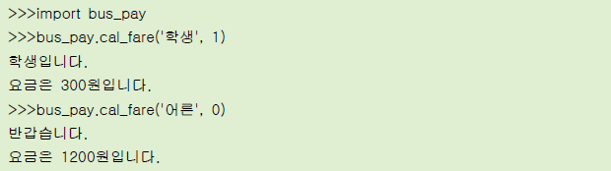
연습문제3
아래와 같은 실행결과를 화면에 보여주는 bus_pay모듈을 완성하여 보자.

Slide 6
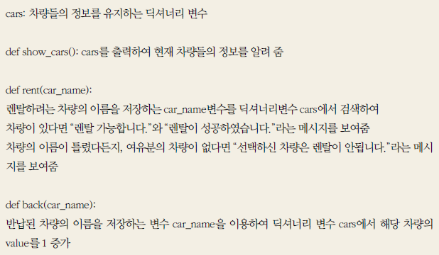
연습문제4
최근 쏘카와 같이 카쉐어링 서비스를 이용하는 사람들이 점차 증가하고 있다. 차량관리 모듈인 car_control.py와 결제 모듈인 pay.py를 작성하여 보자.
car_control.py는 현재 렌트 가능한 차량의 정보를 유지하고 있다. 현재 렌트할 수 있는 차의 종류는 스파크 2대, 쏘나타 1대로 가정한다. key는 차량 이름, value는 가능한 차의 대수로 짝을 지어 딕셔너리로 차량정보를 유지하자. 아래는 car_control.py의 구조 및 각 함수에서 구현되어야 할 기능을 나열하고 있다.

Slide 7
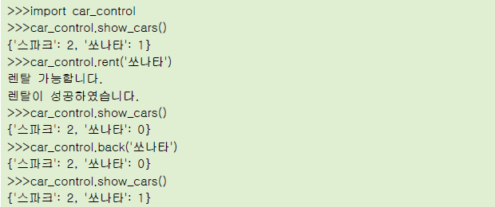
연습문제4
작성한 모듈을 이용하여 아래의 코드가 동작하는지 확인해보자
렌탈을 시도할 때 차량의 이름이 올바르지 않은 경우도 검사해보자.

Slide 8
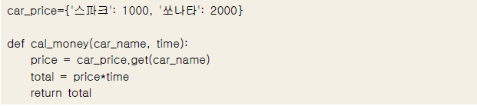
연습문제4
pay.py는 차량의 종류와 빌린 시간을 토대로 결제를 수행하는 모듈이다. 간단한 pay.py는 아래와 같다
작성된 두 개의 모듈 car_control와 pay를 이용하여 car_share패키지를 작성하여 보자. 패키지의 구조및 폴더명은 아래와 같다.
작성한 패키지가 잘 동작하는지 확인해보자.

